Slide 1
클래스와 객체
2024.01.15
환경데이터전략센터
진대용

Slide 2
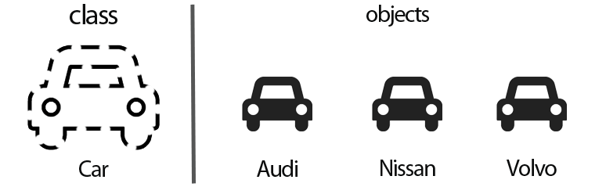
클래스와 객체의 이해
자동차 설계도 <클래스>
설계도 기반으로 만들어진 실제 자동차 <객체>
에어컨 설계도 <클래스>
설계도 기반으로 만들어진 실제 에어컨 <객체>

Slide 3
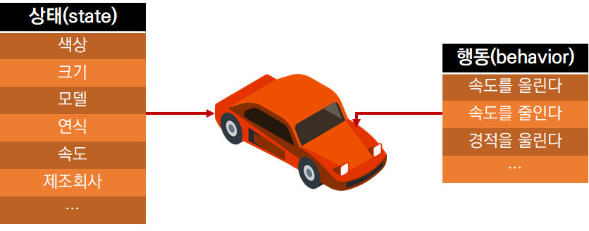
클래스와 객체
클래스의 구성
속성(특징) 및 메소드(행동)
예시
자동차
사용이유
현실 세계의 사물이나 개념을 프로그램에서 직관적, 효율적으로 모델링
즉, 데이터와 기능을 하나로 묶음 (직관성과 응집력 향상)
그림 출처 : https://blog.hexabrain.net/104

Slide 4
클래스와 객체
기억해야 될 사항
클래스 = 설계도 (속성 + 메소드 정의)
객체 = 설계도로 만들어진 실제 물건
객체 = 인스턴스(Instance)
클래스는 한 번 정의해두면 여러 객체를 쉽게 만들 수 있음
파이썬의 모든 변수는 객체

Slide 5
클래스와 객체 코드 예시
class Car:
pass
car1 = Car() # 첫 번째 객체(인스턴스)
car2 = Car() # 두 번째 객체(인스턴스)

Slide 6
self
self는 자기자신, 즉 만들어진 객체를 가리키는 특별한 변수, 클래스 내부에서 활용
class Car:
def show_self(self):
print(self)
my_car = Car()
my_car.show_self() # <__main__.Car object at ...>

Slide 7
속성과 생성자
class Car:
def __init__(self, color, speed):
self.color = color
self.speed = speed
car1 = Car("red", 120)
car2 = Car(“blue”, 200)
print(car1.color, car2.speed) # red 120
car2.speed = 150 # 속성 값 변경
print(car2.speed) # 150
속성(attribute) : 객체의 데이터(특징)를 저장
self : 자기자신, 즉 만들어진 객체를 가리키는 특별한 변수
생성자(constructor) : 객체가 생성될때 초기화 메소드 __init__

Slide 8
메서드
메서드 (Methods) : 클래스 내부에서 정의된 함수로, 객체의 행동을 정의
class Car:
def __init__(self, color, speed):
self.color = color
self.speed = speed
def drive(self):
print(f"The {self.color} car is driving at {self.speed} km/h.")
def stop(self):
print(f"The {self.color} car has stopped.")
my_car = Car("blue", 100)
my_car.drive() # The blue car is driving at 100 km/h.
my_car.stop() # The blue car has stopped.

Slide 9
클래스 변수와 인스턴스 변수
# 자동차 객체 생성
car1 = Car("red", 120)
car2 = Car("blue", 100)
car3 = Car("green", 150)
# 클래스 변수 사용
print(f"Total cars created: {Car.car_count}") # # of cars : 3
print(f"Total cars created: {car1.car_count}") # # of cars : 3
# 개별 자동차 속성 출력
print(car1.color, car1.speed) # red 120
print(car2.color, car2.speed) # blue 100
print(car3.color, car3.speed) # green 150
클래스 변수: 모든 객체가 공유하는 값
인스턴스 변수: 객체마다 고유한 값
class Car:
wheels = 4 # 클래스 변수: 모든 자동차의 바퀴 수
car_count = 0 # 클래스 변수: 생성된 자동차의 수
def __init__(self, color, speed):
self.color = color # 인스턴스 변수
self.speed = speed
Car.car_count += 1 # 새 자동차 생성시 1 증가

Slide 10
접근제한자
Public: 어디서나 접근 가능
Private: 클래스 내부에서만 접근 가능 (__로 시작)
class Car:
def __init__(self, color):
self.color = color # Public
self.__engine = "V8" # Private
def get_engine(self):
return self.__engine
my_car = Car("red")
print(my_car.color) # red
print(my_car.get_engine()) # V8

Slide 11
접근제한자 Why?
private (숨김)
자동차의 엔진 상태, 기름의 양, 속도 등 중요한 정보(변수)는 직접 만질 수 없어야 함
이런 것들은 자동차 내부에서만 관리되고 보호되어야 함
예: self._fuel_level (기름 양), self._speed (현재 속도)
public (공개)
핸들 돌리기, 브레이크, 속도 올리기 같은 행동(메서드)은 운전자가 사용할 수 있게 열려있음
이 행동들은 내부의 숨겨진 정보(private 변수)를 안전하게 바꾸는 역할
예: drive(), brake(), refuel(amount)

Slide 12
상속(Inheritance)
Car
ElectricCar
기존 클래스를 확장하여 새로운 클래스를 만드는 기능
super() : 부모 클래스의 메서드나 생성자를 자식 클래스에서 호출할 때 사용하는 함수
# 부모 클래스: Car
class Car:
wheels = 4 # 모든 자동차의 공통 속성 (클래스 변수)
def __init__(self, color, speed):
self.color = color # 자동차 색상 (인스턴스 변수)
self.speed = speed # 자동차 속도 (인스턴스 변수)
def drive(self):
print(f"{self.color} car driving at {self.speed} km/h.")
# 자식 클래스: ElectricCar
class ElectricCar(Car):
def __init__(self, color, speed, battery):
super().__init__(color, speed)
self.battery = battery # 전기차 배터리 용량
def stop(self):
print(f"{self.color} electric car stopped, regenerating.")
def charge(self):
print(f"{self.color} charging {self.battery} battery.")

Slide 13
상속(Inheritance)
Car
GasCar
# 객체 생성
car1 = Car("red", 120) # 일반 자동차
e_car = ElectricCar("white", 80, "100kWh") # 전기 자동차
g_car = GasCar("blue", 100, 50) # 내연기관 자동차
# 동작 확인
car1.drive() # red car driving at 120 km/h.
e_car.drive() # white car driving at 80 km/h.
e_car.stop() # white electric car stopped, regenerating.
e_car.charge() # white charging 100kWh battery.
g_car.drive() # blue car driving at 100 km/h.
g_car.stop() # blue gas car stopped, idling.
g_car.refuel() # blue refueling 50L tank.
# 자식 클래스: GasCar
class GasCar(Car):
def __init__(self, color, speed, fuel_tank_capacity):
super().__init__(color, speed)
self.fuel_tank_capacity = fuel_tank_capacity
def stop(self):
print(f"{self.color} gas car stopped, idling.")
def refuel(self):
print(f"{self.color} refueling {self.fuel_tank_capacity}L tank.")

Slide 14
(참고) 메서드 오버라이딩과 다형성
오버라이딩 : 부모 클래스의 메서드를 자식 클래스에서 재정의
다형성 : 동일한 인터페이스로 다양한 객체를 처리
# 부모 클래스: Car
class Car:
def __init__(self, color, speed):
self.color = color
self.speed = speed
def drive(self):
print(f"{self.color} car driving at {self.speed} km/h.")
def stop(self):
print(f"{self.color} car stopped.")
# 자식 클래스: ElectricCar
class ElectricCar(Car):
def __init__(self, color, speed, battery):
super().__init__(color, speed)
self.battery = battery
# 메서드 오버라이딩
def stop(self):
print(f"{self.color} electric car stopped, regenerating energy.")
def charge(self):
print(f"{self.color} charging {self.battery} battery.")

Slide 15
(참고) 메서드 오버라이딩과 다형성
# 객체 생성
e_car = ElectricCar("white", 80, "100kWh")
g_car = GasCar("blue", 100, 50)
# 메서드 호출: 다형성
e_car.drive() # white car driving at 80 km/h.
e_car.stop() # white electric car stopped, regenerating energy.
e_car.charge() # white charging 100kWh battery.
g_car.drive() # blue car driving at 100 km/h.
g_car.stop() # blue gas car stopped, idling.
g_car.refuel() # blue refueling 50L tank.
cars = [e_car, g_car]
for car in cars:
car.stop()
# 자식 클래스: GasCar
class GasCar(Car):
def __init__(self, color, speed, fuel_tank_capacity):
super().__init__(color, speed)
self.fuel_tank_capacity = fuel_tank_capacity
# 메서드 오버라이딩
def stop(self):
print(f"{self.color} gas car stopped, idling.")
def refuel(self):
print(f"{self.color} refueling {self.fuel_tank_capacity}L tank.")

Slide 16
(참고) object 클래스
파이썬에서 모든 클래스의 최상위 부모 클래스
모든 클래스는 object클래스 상속
class MyClass:
pass
obj = MyClass()
# __str__ 메서드 직접 호출
print(obj.__str__()) # <__main__.MyClass object at
print(obj)

Slide 17
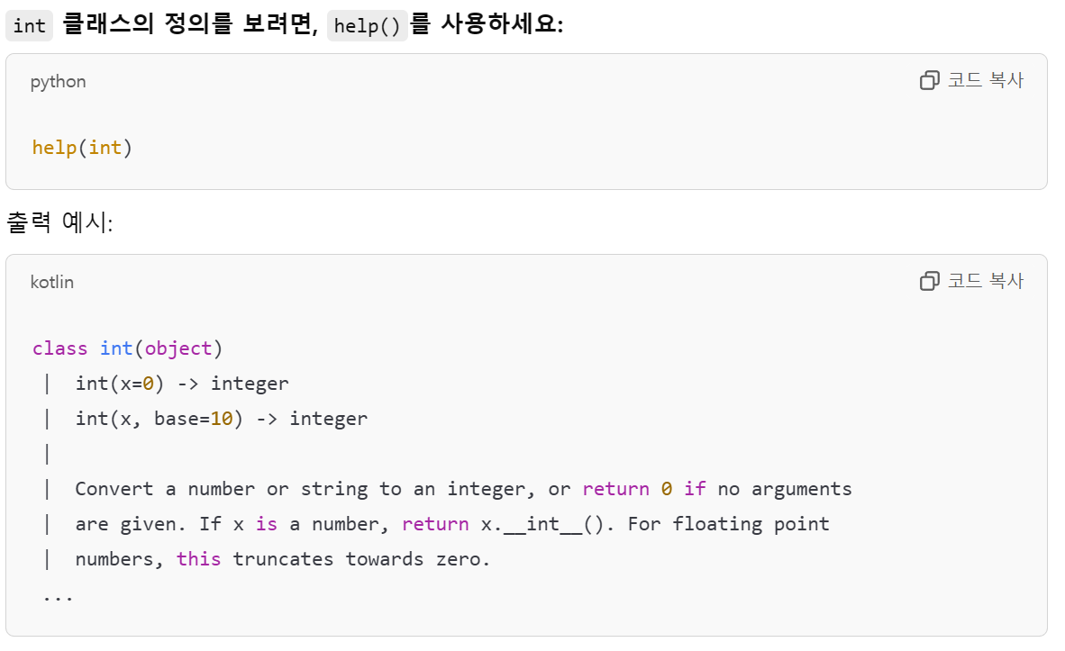
(참고) 파이썬은 모든것이 객체
모든 객체는 클래스에서 생성되므로 type()으로 해당 객체의 클래스를 확인
파이썬의 기본 데이터 타입인 int, float, str 등도 객체
그외 함수, 클래스, 모듈 등도 객체
# 정수도 객체
x = 10 # int(10) 과 동일
print(type(x)) # <class 'int'>
# 문자열도 객체
s = "hello“ # str("hello")과 동일
print(type(s)) # <class 'str'>

Slide 18
(참고) 클래스 설계 관련 추가사항
"모든 변수와 함수를 부모 클래스에 정의해 놓고, 자식 클래스에서는 필요한 경우에만 오버라이딩한다"는 방식은 일반적으로 좋은 설계 원칙
부모 클래스에서 아무 기능이 없는 메서드를 정의하고, 자식 클래스에서 오버라이딩하도록 강제하는 방식을 추상 메서드(Abstract Method)

Slide 19
예시1 : 계산기 클래스
class Calc:
def __init__(self, num1, num2):
self.n1 = num1
self.n2 = num2
def add(self):
return self.n1 + self.n2
def minus(self):
return self.n1 - self.n2
def multiply(self):
return self.n1 * self.n2
def main():
num1 = int(input("숫자 1: "))
num2 = int(input("숫자 2: "))
c = Calc(num1, num2)
print("덧셈 결과:", c.add())
print("뺄셈 결과:", c.minus())
print("곱셈 결과:", c.multiply())
main()

Slide 20
예시2 : 직원관리
def get_pay(self):
# 직원의 현재 급여를 출력
return f"현재 \"{self.full_name()}\"의 연봉은 \"{self.pay}\"입니다."
# 직원 객체 생성
emp_1 = Employee("Sanghee", "Lee", 50000)
emp_2 = Employee("Minjung", "Kim", 60000)
# 연봉 인상 전
print(emp_1.get_pay()) # 현재 "Sanghee Lee"의 연봉은 "50000"입니다.
print(emp_2.get_pay()) # 현재 "Minjung Kim"의 연봉은 "60000"입니다.
# 연봉 인상
emp_1.apply_raise()
emp_2.apply_raise()
# 연봉 인상 후
print(emp_1.get_pay()) # 현재 "Sanghee Lee"의 연봉은 "55000"입니다.
print(emp_2.get_pay()) # 현재 "Minjung Kim"의 연봉은 "66000"입니다
class Employee:
# 클래스 변수: 모든 직원이 공유하는 연봉 인상 비율
raise_amount = 1.1
def __init__(self, first, last, pay):
# 인스턴스 변수: 개별 직원의 고유 데이터
self.first = first
self.last = last
self.pay = pay
def apply_raise(self):
# 연봉을 인상하는 메서드
self.pay = int(self.pay * self.raise_amount)
def full_name(self):
# 직원의 전체 이름 반환
return f"{self.first} {self.last}"

Slide 21
예시3 : 동물 클래스
# 기본 클래스
class Animal:
def __init__(self, name):
self.name = name
def speak(self):
return “Wow”
# 하위 클래스: 개
class Dog(Animal):
def speak(self):
return f"{self.name} says Woof!"
# 하위 클래스: 고양이
class Cat(Animal):
def speak(self):
return f"{self.name} says Meow!"
# 다른 동물 추가: 새
class Bird(Animal):
def speak(self):
return f"{self.name} says Chirp!"
# 객체 생성 및 다형성 확인
animals = [Dog("Buddy"), Cat("Kitty"), Bird("Tweety")]
for animal in animals:
print(animal.speak())

